Slide 1

LỚP
10
HÌNH HỌC
Chương 2:TÍCH VÔ HƯỚNG CỦA HAI VÉC TƠ VÀ ỨNG DỤNG
Tiết 17 BÀI TẬP GIÁ TRỊ LƯỢNG GIÁC CỦA MỘT GÓC BẤT KÌ TỪ 0⁰ ĐẾN 180⁰
Notes:
Hiệu ứng chưa đồng nhất và hợp lí. Nên để khung xuất hiện trước.

Slide 2
GIÁ TRỊ LƯỢNG GIÁC CỦA MỘT GÓC BẤT KÌ TỪ 0⁰ ĐẾN 180⁰
ĐỊNH NGHĨA GTLG
TÍNH CHẤT
GTLG CỦA CÁC GÓC ĐẶC BIỆT
GÓC GIỮA HAI VÉC TƠ

Slide 3
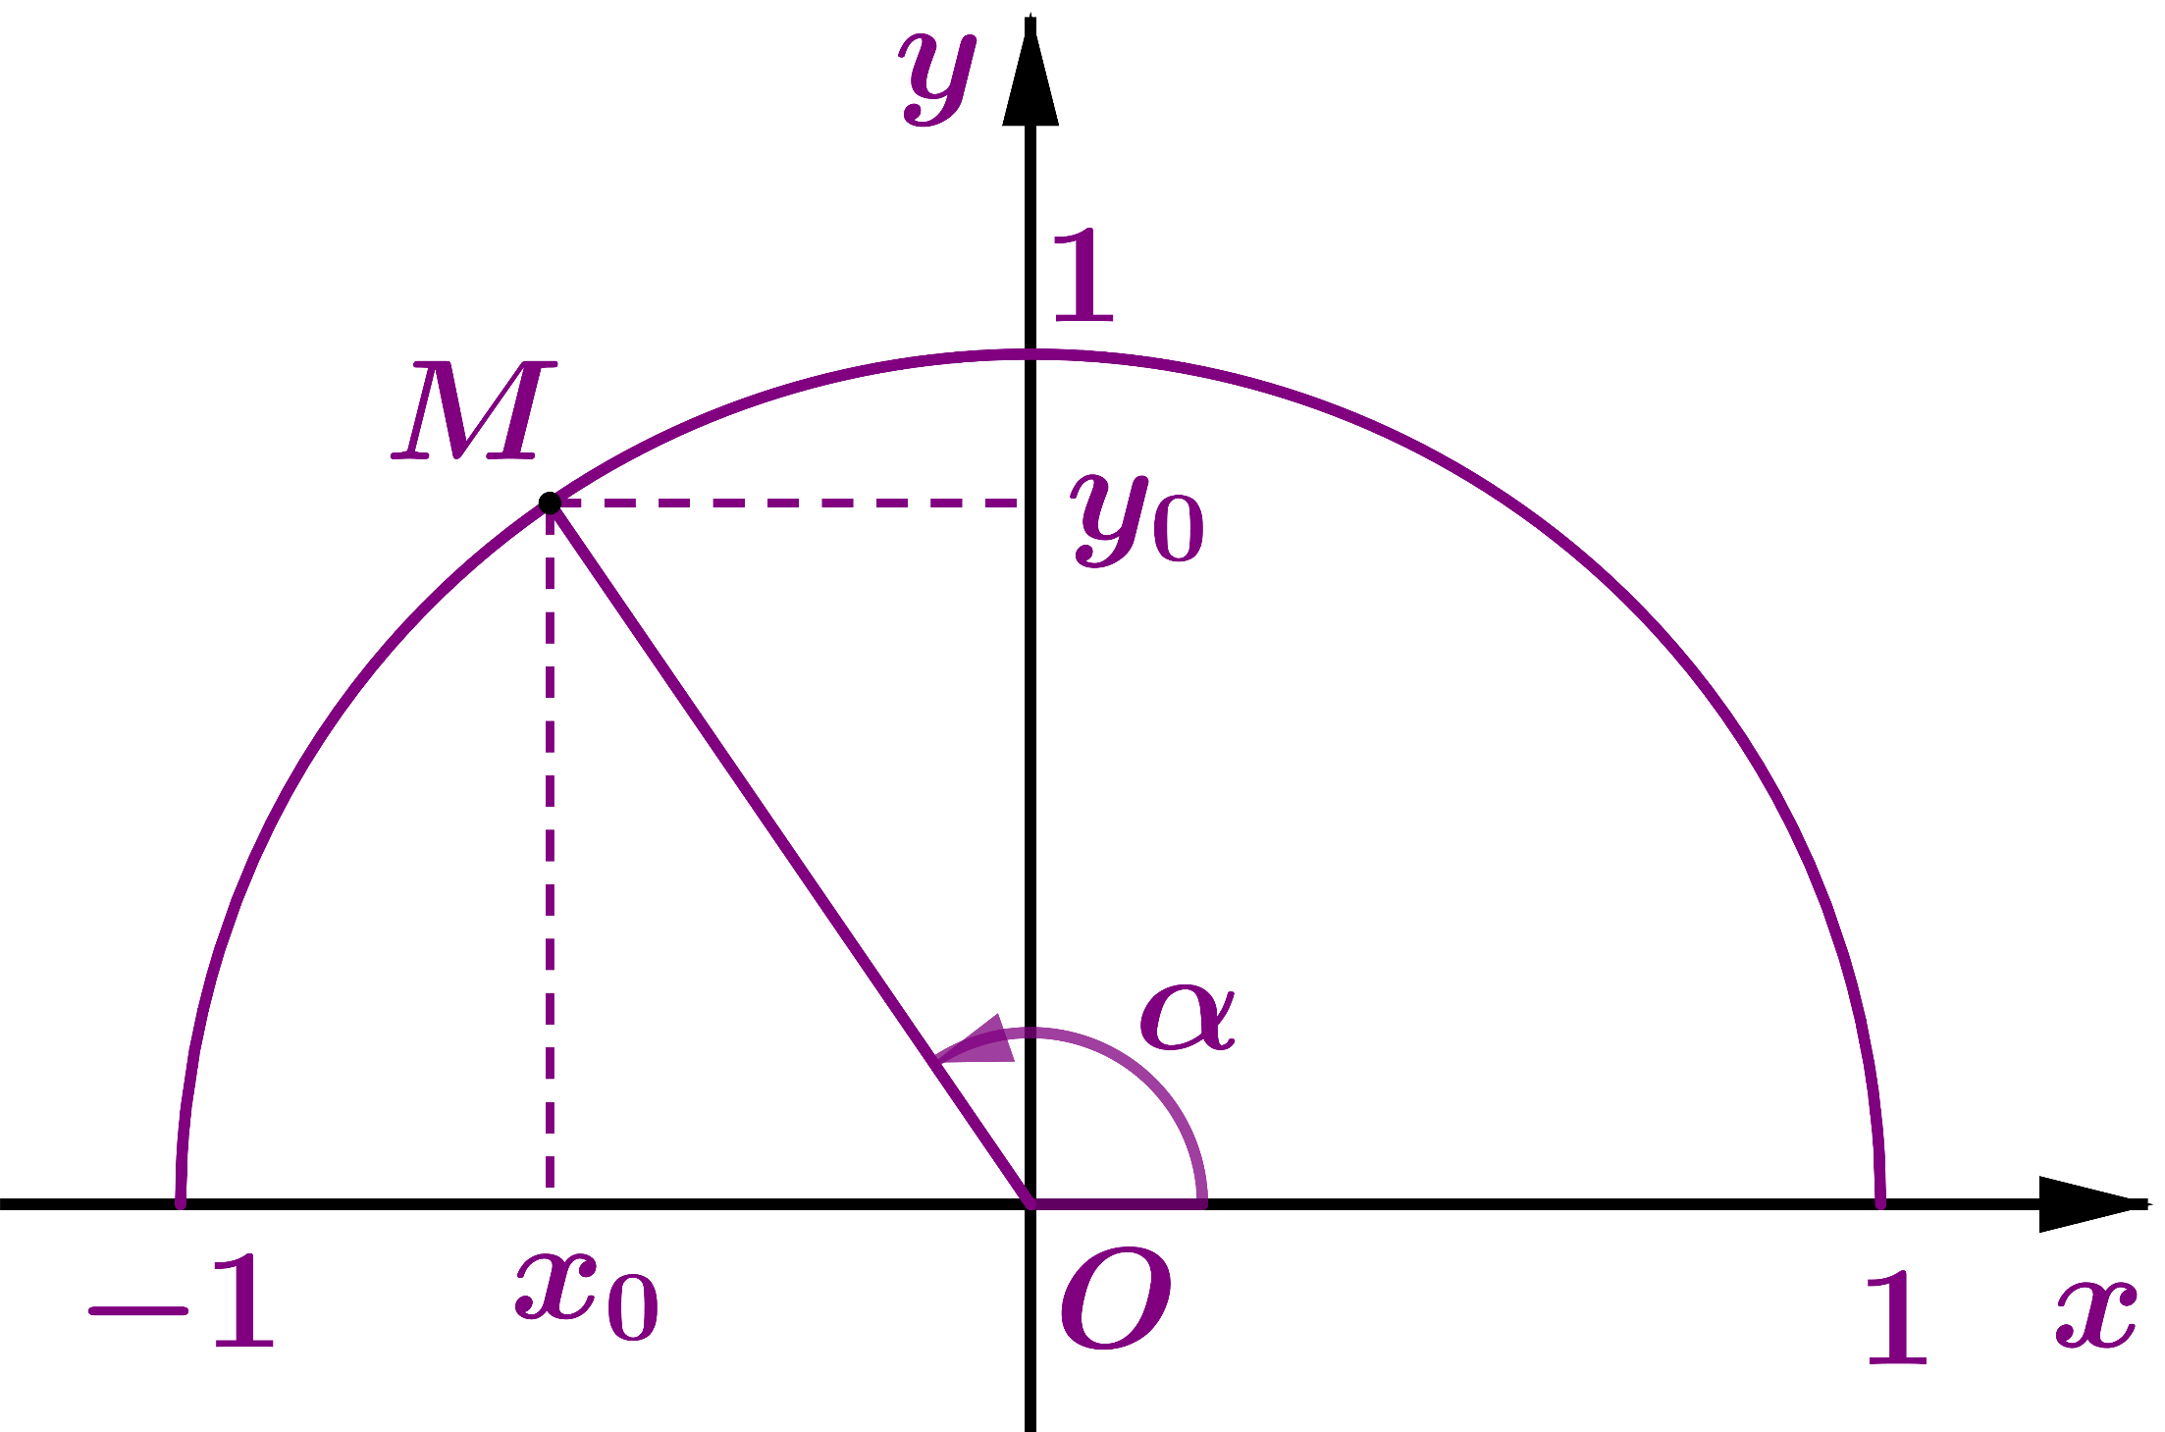
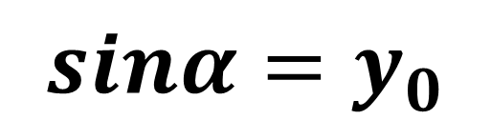
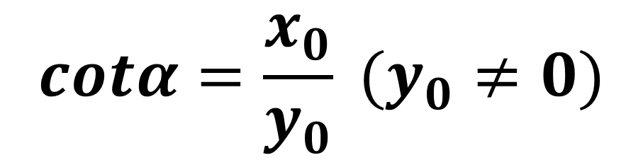
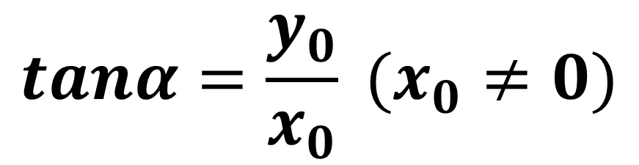
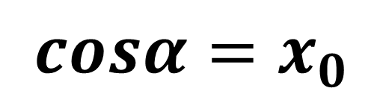
1. Định nghĩa
Với mỗi góc $α$ ($0^{0}≤α≤{180}^{0}$) ta xác định được điểm M trên nửa đường tròn đơn vị sao cho $\hat{xOM}=α$ và giả sử điểm M có tọa độ $M(x_{0};y_{0})$. Khi đó:
$$tanα=\frac{y_{0}}{x_{0}} (x_{0}≠0)$$
$$cotα=\frac{x_{0}}{y_{0}} (y_{0}≠0)$$
$$sinα=y_{0}$$
$$cosα=x_{0}$$
Các số $sinα$ , $cosα$, $tanα$, $cotα$ được gọi là các giá trị lượng giác của góc $α$.
Notes:
Note: hiệu ứng xuất hiện…

Slide 4
Tiết 14 :
BT4/ SGK trang 40:
Chứng minh rằng với mọi góc
ta đều có

Slide 5
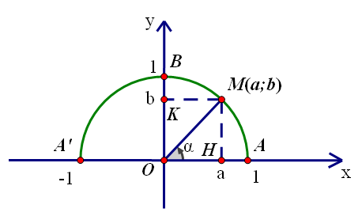
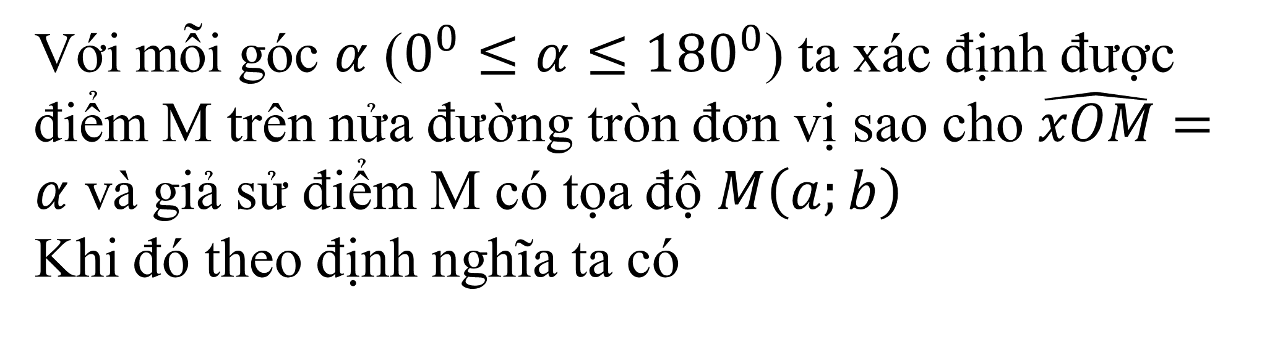
Hướng dẫn
Với mỗi góc $α$ ($0^{0}≤α≤{180}^{0}$) ta xác định được điểm M trên nửa đường tròn đơn vị sao cho $\hat{xOM}=α$ và giả sử điểm M có tọa độ $M\left(a;b\right)$
Khi đó theo định nghĩa ta có
Xét ta có

Slide 6
Tiết 14 :
BT5/ SGK trang 40:
Cho góc , với Tính giá trị biểu thức:

Slide 7
Hướng dẫn

Slide 8
TN1: Trên nửa đường tròn đơn vị cho M(a;b) sao cho xOM = α, (0° ≤ α ≤ 180°) sin α bằng
A)
OK = b (Tung độ điểm M)
B)
OH = a (Hoành độ điểm M)

Slide 9
TN 2: Trên nửa đường tròn đơn vị cho M(a;b) sao cho xOM = α, (0° ≤ α ≤ 180°) cosα bằng
A)
OH = a (Hoành độ điểm M)
B)
OK = b (Tung độ điểm M)

Slide 10
Tiết 14 :
2. Tính chất:
BT3/ SGK trang 40: Chứng minh rằng:
BT1/ SGK trang 40: Chứng minh rằng trong
tam giác ABC ta có:

Slide 11
Tiết 14 :
3- Bảng giá trị lượng giác của các góc đặc biệt
 | 0⁰ | 30⁰ | 45⁰ | 60⁰ | 90⁰ | 180⁰
Sinα | 0 |  |  |  | 1 | 0
CoSα | 1 |  |  |  | 0 | -1
Tanα | 0 |  | 1 |  |  | 0
Cotα |  |  | 1 |  | 0 | 

Slide 12
BT2.3/ SBT trang 81: Tính giá trị biểu thức:

Slide 13
BT2.4/ SBT trang 81: Rút gọn biểu thức:

Slide 14
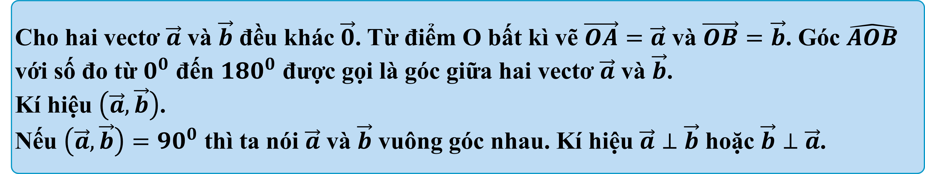




4.
Góc giữa hai vectơ
$$\vec{a}$$
$$\vec{b}$$
B
A
$$\vec{b}$$
$$\vec{a}$$
O
a) Định nghĩa
Cho hai vectơ $\vec{a}$ và $\vec{b}$ đều khác $\vec{0}$. Từ điểm O bất kì vẽ $\vec{OA}=\vec{a}$ và $\vec{OB}=\vec{b}$. Góc $\hat{AOB}$ với số đo từ $0^{0}$ đến ${180}^{0}$ được gọi là góc giữa hai vectơ $\vec{a}$ và $\vec{b}$.
Kí hiệu $\left(\vec{a},\vec{b}\right)$.
Nếu $\left(\vec{a},\vec{b}\right)={90}^{0}$ thì ta nói $\vec{a}$ và $\vec{b}$ vuông góc nhau. Kí hiệu $\vec{a}⊥$ $\vec{b}$ hoặc $\vec{b}⊥$ $\vec{a}$.
b) Chú ý
Từ định nghĩa ta có $\left(\vec{a},\vec{b}\right)=\left(\vec{b},\vec{a}\right)$.
Notes:
Note: hiệu ứng xuất hiện…

Slide 15
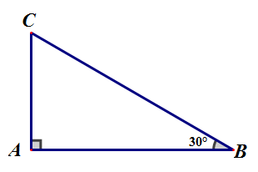
Bài tập: Cho tam giác ABC vuông tại A và có Khi đó:

Slide 16

Bài tập : Cho hình vuông ABCD tâm O, gọi I, K, M, N lần lượt là trung điểm của AB, BC, CD, DA.
A
I
B
Xác định góc giữa các vec tơ sau ?
N
O
K
D
M
C

Slide 17
Bài tập : Cho hình vuông ABCD tâm O, gọi I, K, M, N lần lượt là trung điểm của AB, BC, CD, DA.
A
I
B
Xác định góc sau ?
= 0⁰
N
O
K
D
M
C

Slide 18
Bài tập : Cho hình vuông ABCD tâm O, gọi I, K, M, N lần lượt là trung điểm của AB, BC, CD, DA.
A
I
B
Xác định góc sau ?
N
O
K
= 180⁰
D
M
C
L

Slide 19
Bài tập :Cho hình vuông ABCD tâm O, gọi I, K, M, N lần lượt là trung điểm của AB, BC, CD, DA.
A
I
B
Xác định góc sau ?
N
O
K
= 135⁰
D
M
C

Slide 20
Bài tập : Cho hình vuông ABCD tâm O, gọi I, K, M, N lần lượt là trung điểm của AB, BC, CD, DA.
A
I
B
Xác định góc sau ?
N
O
K
= 90⁰
D
M
C

Slide 21
TN 1: Cho tam giác đều ABC với trọng tâm G. Góc giữa hai vectơ và là
A. 30⁰ .
B. 60⁰.
C. 90⁰.
D. 120⁰.

Slide 22



TN 2:Cho O là tâm đường tròn ngoại tiếp tam giác đều ABC. Góc nào sau đây bằng 120⁰ ?
A.
C.
B.
D.

Slide 23
Củng cố
Trong bài này các em cần nắm được các dạng bài tập liên quan đến
Định nghĩa
Tính chất
Giá trị lượng giác của các góc đặc biệt
Góc giữa hai vectơ

